Slide 1


Complementos de Bases de Datos
Sistema de Gestión
y Reservas a Medida
Plataforma web integral para peluquería y centro de estética
Joaquín Borja León · Ariel Escobar Capilla

Slide 2
Índice
1. Contexto y problema
2. Objetivo del proyecto
3. Solución propuesta
4. Stack tecnológico principal
5. Stack tecnológico secundario
6. Modelo de datos
7. Motor de disponibilidad
8. Portal del cliente
9. Panel de administración
10. Demo
11. Dificultades técnicas
12. Conclusiones

Slide 3
01
Contexto y problema
1
Tiempo perdido
2
Historial disperso
Llamadas y WhatsApp interrumpen el trabajo diario
Notas técnicas, alergias...
no quedan centralizadas
3
Errores humanos
4
Sin métricas
Solapamientos, huecos libres causan pérdida de control.
Número de citas, economía, servicios más demandados
Reto principal: transformar una gestión manual en una plataforma web sencilla, controlada y adaptada al negocio.

Slide 4
02
Objetivo del proyecto
DIGITALIZAR LA GESTIÓN COMPLETA DEL NEGOCIO
1
Portal de reservas
2
Panel de administración
Cliente final
Negocio
Consulta servicios
Disponibilidad real
Reserva en tres pasos
Gestionar/cancelar citas
Agenda visual
Clientes y notas técnicas
Servicios y profesionales
Bloqueos, horarios, ajustes

Slide 5
03
Solución propuesta
Dos módulos conectados por una API REST y una base de datos MongoDB
Frontend React interfaz web responsive
El cliente quiere realizar una reserva
Backend Node API Rest y lógica
La arquitectura separa presentación, lógica de negocio y capa de datos para facilitar mantenimiento y escalabilidad.
MongoDB persistencia datos

Slide 6




04
Stack tecnológico principal
Se ha elegido MERN por coherencia técnica, rapidez de desarrollo e integración con documentos JSON
DB
MongoDB
API
Express.js
UI
React.js
JS
Node.js
Base de datos NoSQL
API REST
Interfaz SPA
Servidor backend

Slide 7
05
Stack tecnológico secundario
DEV
VITE
DATA
TanStack
STATE
Zustand
CAL
FullCal.
Bundler y dev server
Query Fetching y caché
Estado global
Gestión de calendario
ODM
Mongoose
CSS
Tailwind
SEC
JWT + Zod
Modelado y validación
Diseño responsive
Seguridad y validación

Slide 8
06
Modelo de datos
El sistema se apoya en siete colecciones principales conectadas mediante referencias.

Slide 9
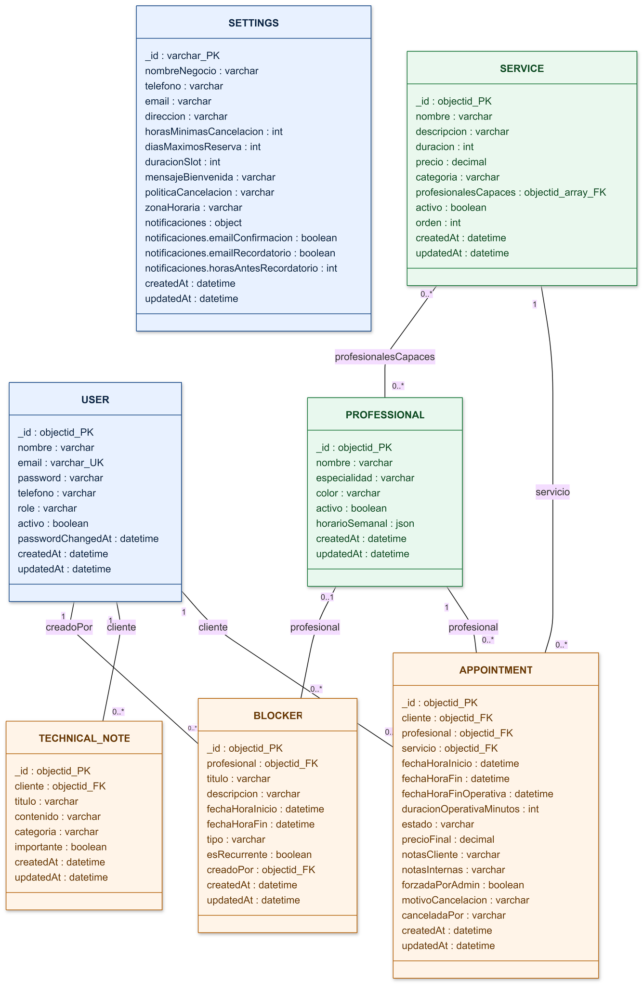

Slide 10
07
Motor de disponibilidad
Es el componente clave: calcula huecos libres en tiempo real y evita solapamientos.
1
2
3
4
5
Servicio
Profesionales
Horario
Bloqueos
Citas
Identifica servicio solicitado
Filtra quién puede realizarlo
Genera slots según jornada
Elimina ausencias y festivos
Descarta huecos ocupados
Resultado: el cliente solo ve horarios realmente disponibles y el negocio evita overbooking.

Slide 11
08
Portal del cliente
La reserva se organiza en un flujo sencillo de tres pasos.
1
2
3
Elegir servicio
Elegir fecha y hora
Confirmar reserva
Catálogo con duración y precio
Disponibilidad calculada en tiempo real
Resumen final antes de crear la cita

Slide 12
09
Panel de administración
El negocio dispone de una herramienta para controlar la agenda, clientes y configuración
Admin
Funciones principales
Dashboard
Calendario
Servicios
Clientes
350 €
12
4
Dashboard con citas y métricas
Calendario semanal y diario
Gestión de servicios
Gestión de profesionales
Bloqueos y vacaciones
Notas técnicas de clientes
Agenda del día
09:30 Corte completo
11:00 Mechas
13:15 Tratamiento

Slide 13
10
Demo de funcionamiento
Prueba real con vista de cliente y de administrador

Slide 14
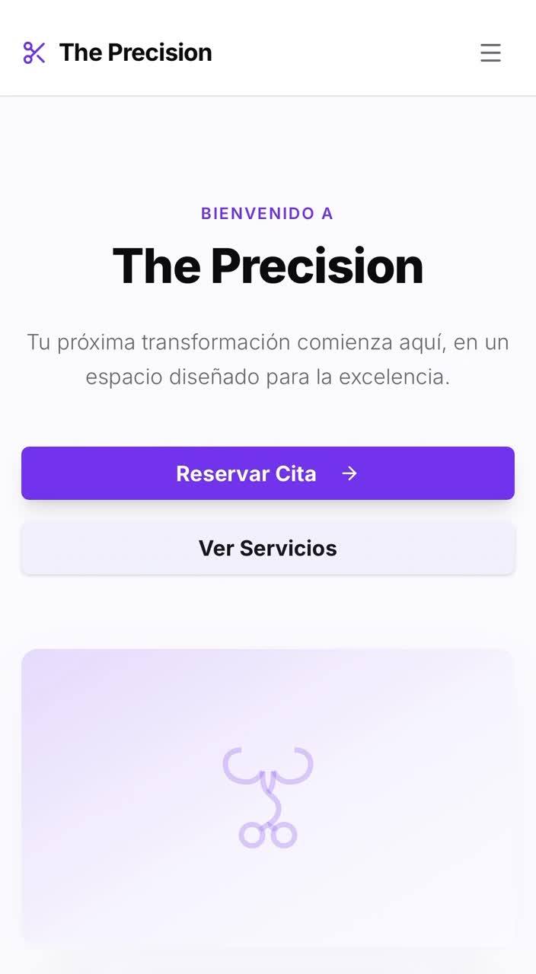

Slide 15
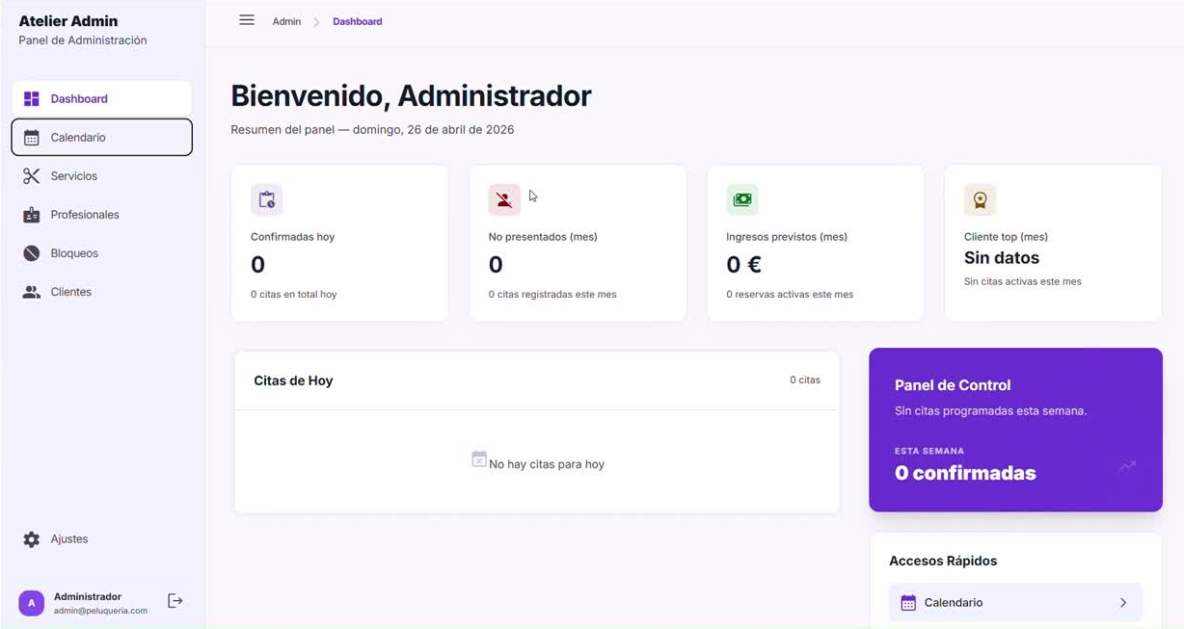

Slide 16
11
Dificultades técnicas
Principales retos: gestión temporal, disponibilidad y sincronización de estados
1
2
3
Zonas horarias
Duraciones variables
Caché frontend
Fechas guardadas en UTC y mostradas en la zona horaria local del negocio
Un servicio puede bloquear un slot operativo mayor para evitar fragmentación
React Query invalida datos para mantener la interfaz sincronizada

Slide 17
12
Conclusiones
OK
Base de datos funcional
Siete colecciones MongoDB modelan usuarios, citas, servicios, profesionales, bloqueos, notas y configuración.
OK
Aplicación completa
Incluye portal de reservas, panel de administración, autenticación, seguridad y despliegue.
OK
Valor práctico
Reduce interrupciones, ordena la agenda y centraliza información del cliente.
Líneas futuras: notificaciones, pagos online, estadísticas avanzadas y bloqueos recurrentes.

Slide 18
Muchas Gracias
Preguntas
?
Sistema de Gestión y Reservas a Medida

